Slide 1
Thing mit Sensoren und Aktoren
Thing verwaltet seine Sensoren und Aktoren
Sensoren melden ihren Messwert
Wenn sich der Wert um ein konfigurierbares Delta geändert hat
Wenn mindestens 15 Minuten kein Messwert übertragen wurde
Aktoren werden für Steuerelemente verwendet
Haben einen Sensor für den gesteuerten Wert integriert
Sind Subscriber für das Setzen des Wertes per MQTT
21,7

Slide 2
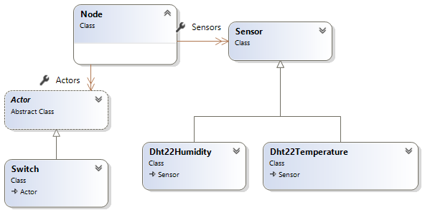
Klassendiagramm

Slide 3
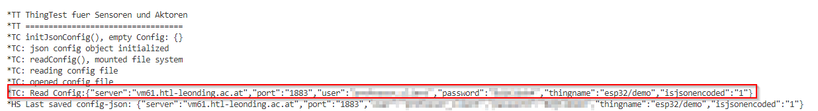
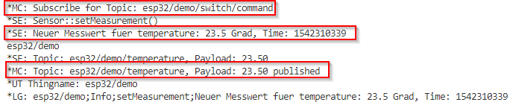
Verwendung
Konfiguration per WiFi-Manager oder http-Server
Übertragung von Messwerten über MQTT

Slide 4
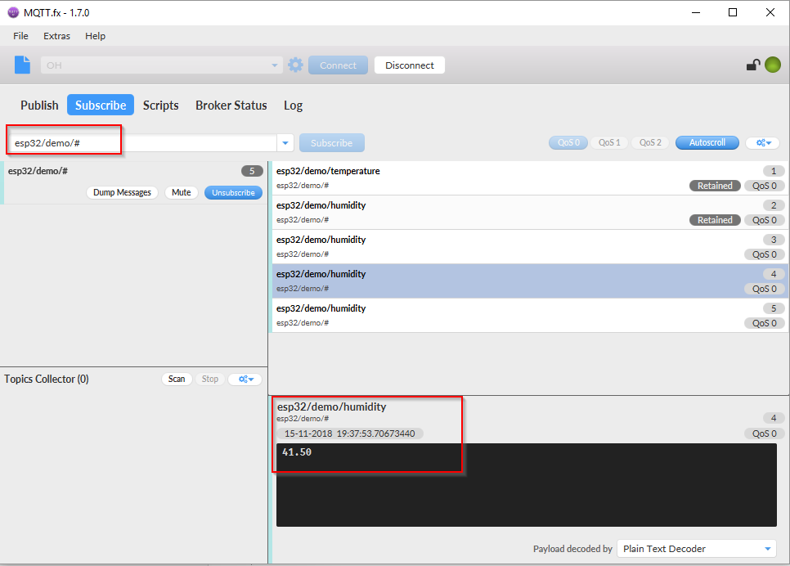
Kontrolle per Mqtt.fx

Slide 5
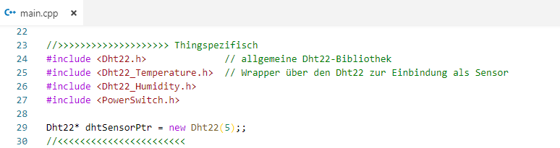
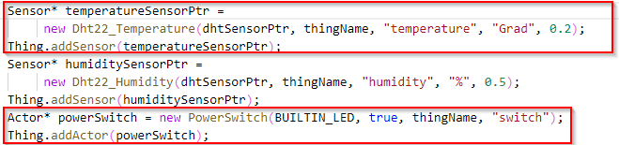
Was muss implementiert werden
Anwendungsspezifische Sensoren und Aktoren
Ableitung von den abstrakten Basisklassen Sensor und Actor

Slide 6
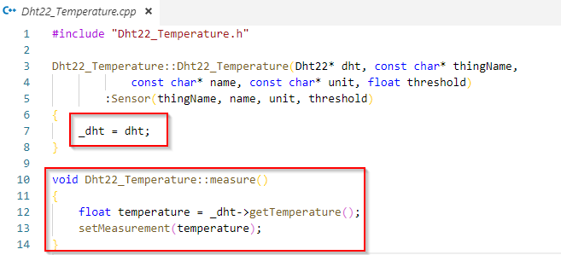
Beispiel: Dht22-Temperatursensor

Slide 8
Definition verwendeter Sensoren
Dht22 ist die Basislibrary für das Device
Jeder Messwert des Sensors muss separat abgefragt werden
Eigener Sensor für Temperature und Humidity
// >>>>>>>>>>>>>>>>>>>>>> Nodespezifisch
#include <Dht22.h>
#include <Dht22_Temperature.h>
#include <Dht22_Humidity.h>
Dht22 *dhtSensorPtr = new Dht22(D1);
//<<<<<<<<<<<<<<<<<<<<<<<
main.cpp

Slide 9
Dht22_Temperature - Wrapper über Dht22
measure() liefert aktuellen Messwert der Temperatur des Dht22
Dht22 Details ➔ eigene Präsentation
Dht22_Temperature::Dht22_Temperature(Dht22* dht, const char* thingName,
const char* name, const char* unit, float threshold)
:Sensor(thingName, name, unit, threshold)
{
_dht = dht;
}
void Dht22_Temperature::measure()
{
float temperature = _dht->getTemperature();
setMeasurement(temperature);
}
Dht22_Temperature.cpp

Slide 10
Basisklasse Sensor
Implementiert Großteil der notwendigen Funktionalität
Konkrete Sensoren müssen nur mehr measure() überschreiben
class Sensor
{
public:
Sensor(const char *thingName, const char *name, const char *unit, float threshold);
float getLastMeasurement();
char *getName();
virtual void measure()=0; // abstrakte Sensoren können nicht in Liste verwaltet werden
protected:
void setMeasurement(float value);
private:
StaticJsonBuffer<200> _jsonBuffer;
char _thingName[30];
char _name[20];
char _unit[10];
float _threshold;
float _measurement; // letzter übertragener Wert
float _lastMeasurement; // letzter gemessener Wert
long _time;
};
Sensor.h

Slide 11
Verarbeitung des neuen Messwerts
void Sensor::setMeasurement(float value)
{
_lastMeasurement = value;
long time = ThingTime.getDateTime();
if (abs(value - _measurement) >= _threshold || time > _time + 900)
{
_measurement = value;
char fullTopic[100];
sprintf(fullTopic, "%s/%s", _thingName, _name);
char payload[128];
getMqttPayload(payload, value);
MqttClient.publish(fullTopic, payload);
}
}
Sensor.cpp

Slide 12
Payload-Kodierung ist überschreibbar
Kann vom konkreten Sensor überschrieben werden
Z.B. JSON-Codierung
char *Sensor::getMqttPayload(char *payload, float measurement)
{
sprintf(payload, "%.2f", measurement);
}

Slide 13
Abstrakte Klasse Actor
Actor.h
class Actor
{
public:
Actor(const char *thingName, const char *name);
virtual void setSettedValue(float value);
void syncValue();
float getActualValue();
float getSettedValue();
char *getName();
Sensor *getSensor();
void setSettedValueAsJson(const char *payload);
protected:
virtual void changeActorTo(float value)=0;
char _thingName[30];
char _name[20];
long _time;
float _settedValue;
Sensor *_sensorPtr;
private:
StaticJsonBuffer<200> _jsonBuffer;
MqttSubscription _actorSubscription;
char _actorTopic[50];
bool _isStart;
};

Slide 14
Actor – Mqtt Subscriber-Callback
Normale C-Function
Extrahiert gesetzten Wert aus Json-Message
Setzt den Aktor entsprechend
static void actorMqttCallback(const char *topic, const char *payload)
{
// Aktor aus topic extrahieren
int thingNameLength = strlen(Thing.getName());
int topicLength = strlen(topic);
int actorNameLength = topicLength-thingNameLength-9;
char actorName[50];
// /command am Ende (8 Zeichen) wird nicht mitkopiert
strncpy(actorName, topic + thingNameLength + 1, actorNameLength);
actorName[actorNameLength]=0;
Actor *actorPtr = Thing.getActorByName(actorName);
actorPtr->processMqttCommand(payload);
}
Actor.cpp

Slide 15
Decodierung Mqtt-Message
Wieder anpassbar
Defaultdecodierung OpenHab
void Actor::processMqttCommand(const char *payload)
{
float value = mapPayloadToCommandValue(payload);
if(value == -1) return;
setCommandValue(value);
}

Slide 16
Actor – Sync gesetzten Wert
void Actor::syncState()
{
float actorState = readStateFromActor();
if (abs(actorState - _commandValue) > 0.01 || _isStart)
{
_isStart = false;
setActorTo(_commandValue);
char fullTopic[100];
sprintf(fullTopic, "%s/%s/state", Thing.getName(), _name);
char payload[128];
mapStateValueToPayload(payload, actorState);
Serial.print(F("*AC: Topic: "));
Serial.print(fullTopic);
Serial.print(", Payload: ");
Serial.println(payload);
MqttClient.publish(fullTopic, payload);
}
}
Actor.cpp

Slide 17
MapStateValue wieder flexibel
Standard OpenHab ⬄ ESP
ESP ➔ float
OpenHap „ON“/“OFF“
void Actor::mapStateValueToPayload(char* payload, float state){
if(state > 0.01){
strcpy(payload, "OFF");
}
else{
strcpy(payload, "ON");
}
}

Slide 18
Spezieller Sensor - Temperatur
Überschreibt die Messmethode
Abhängig vom speziellen Sensor
Dht22_Temperature::Dht22_Temperature(Dht22* dht, const char* thingName,
const char* name, const char* unit, float threshold)
:Sensor(thingName, name, unit, threshold)
{
_dht = dht;
}
void Dht22_Temperature::measure()
{
float temperature = _dht->getTemperature();
setMeasurement(temperature);
}
Dht22_Temperature.h

Slide 19
Actor PowerSwitch
Überschreibt changeActorTo()
Legt den zugehörigen Sensor an
PowerSwitch::PowerSwitch(const char *thingName, const char *name, int pinNumber) : Actor(thingName, name)
{
_sensorPtr = new PowerSwitchSensor(thingName, name, "", 0.001, pinNumber);
_pinNumber = pinNumber;
_settedValue = 0;
pinMode(_pinNumber, OUTPUT);
digitalWrite(_pinNumber, 1); // inverse Logik
}
void PowerSwitch::changeActorTo(float value)
{
if (value > 0.1)
{
Serial.println(F("*PS: set pin low!"));
digitalWrite(_pinNumber, 0); // inverse Logik
}
else
{
Serial.println(F("*PS: set pin high!"));
digitalWrite(_pinNumber, 1);
}
}
PowerSwitch.cpp

Slide 20
Thing initialisieren
Topic-Basisname ist der thingName
Sensoren und Aktoren anlegen und zu Thing hinzufügen
Thing.init(NodeConfig.getMqttthingName());
char* thingName = Thing.getName();
// >>>>>>>>>>>>>>>>>>>>>> Nodespezifisch
Sensor* temperatureSensorPtr =
new Dht22_Temperature(dhtSensorPtr, thingName, "Temperature", "Grad", 0.2);
Thing.addSensor(temperatureSensorPtr);
Sensor* humiditySensorPtr =
new Dht22_Humidity(dhtSensorPtr, thingName, "Humidity", "%", 0.5);
Thing.addSensor(humiditySensorPtr);
Actor* powerSwitch = new PowerSwitch(thingName, "Switch", BUILTIN_LED);
Thing.addActor(powerSwitch);
MqttClient.subscribeToBroker();
main.cpp

Slide 21
In loop() regelmäßig aktualisieren
Sensorwerte melden sich bei Veränderung selbst
Aktor hat zwei Aufgaben
Gesetzter Wert wird mit aktuellem Wert verglichen und bei Bedarf ➔ Aktor verändern
Aktueller Wert wird als Sensor laufend auf Veränderung überwacht
void loop() {
HttpServer.handleClient();
MqttClient.doLoop(); // Mqtt-Schnittstelle bedienen
Thing.refreshSensorsAndActors();
delay(1);
}
main.cpp

Slide 22
Thing - Überblick
JsonBuffer für Serialisierung und Deserialisierung
Sensoren und Aktoren werden in Listen verwaltet
class NodeClass
{
public:
void init(const char* name);
char* getName();
void refreshSensorsAndActors();
void addSensor(Sensor* sensor);
void addActor(Actor* actor);
Actor* getActorByName(char* name);
private:
StaticJsonBuffer<200> _jsonBuffer;
std::list<Sensor*> _sensors;
std::list<Actor*> _actors;
char _thingName[50];
void registerNodeConfigCommandCallback();
};
extern NodeClass Thing; // Singleton
Thing.h

Slide 23
Details zur Listenverwaltung
void NodeClass::addSensor(Sensor *sensorPtr)
{
_sensors.push_back(sensorPtr);
}
Thing.cpp
void NodeClass::refreshSensorsAndActors()
{
for (std::list<Sensor *>::iterator it = _sensors.begin(); it != _sensors.end(); ++it)
{
Sensor *sensorPtr = *it;
sensorPtr->measure();
}
for (std::list<Actor *>::iterator it = _actors.begin(); it != _actors.end(); ++it)
{
(*it)->syncValue();
}
}
Thing.cpp

Slide 24
Detail - Thing
Map wäre angebracht
Key ist char* ➔ Vergleich der Keys auf Basis der Adressen
Actor *NodeClass::getActorByName(char *name)
{
for (std::list<Actor *>::iterator it = _actors.begin();
it != _actors.end(); ++it)
{
Actor *actorPtr = *it;
if (strcmp(actorPtr->getName(), name) == 0)
{
return actorPtr;
}
}
return nullptr;
}
Thing.cpp

Slide 25

Test Sensoren
Ausgabe über seriellen Monitor
Sensor published automatisch neuen Messwert

Slide 26
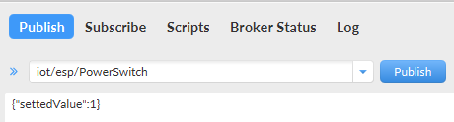
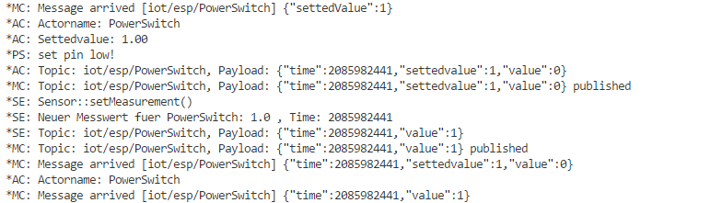
Test - Actor

Slide 27
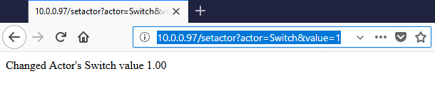
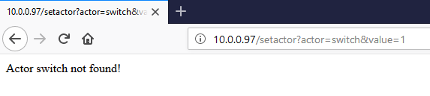
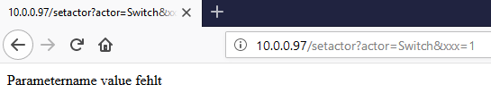
Actorvalue per Get-Request setzen
Dank an Ferdinand Hell (Htl Wels)!
Der Value des gewählten Aktors soll auch per Get-Request setzbar sein
Mit Fehlerbehandlung
Übung

Slide 28
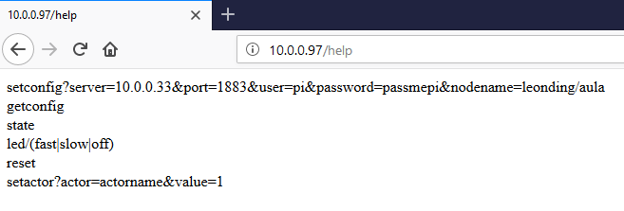
Help-Page
Als Kopiervorlage für die Befehle
Auf Anregung von Robert Reder
Übung

